Slide 1
YKKÖSTEN VANHEMPAINILTA 5.9.2024 Lukio-opiskelun erot peruskouluopiskeluun verrattuna:
Oppitunneilla edetään nopeasti
→ periodin aikana 1. kirja/oppiaine
Omista välineistä huolehtiminen
Läksyjä on aina
(tehtäväläksy vs. lukuläksy)
Samassa oppiaineessa opettaja voi vaihtua opintojaksoittain
Jokaisella oppitunnilla eri opiskelijat
→ vaihtuvat ryhmät
Aikataulujen noudattaminen palautuksissa on ehdoton
Tuntityöskentelyn tehostuminen (hereillä tunneilla, niin läksyjen teko helpottuu)
Kännykkä!
Pakollisten opintojaksojen jälkeen keskittyminen/syventyminen itselle tärkeisiin, merkityksellisiin oppiaineisiin.
Oma mahdollisuus vaikuttaa valintoihin esim. vaikeat oppiaineen eri periodeihin.
6 oppiainetta / periodi
Läksyjä ja kokeita ei merkitä Wilmaan -→ opiskelijan oman vastuun harjoittelu

Slide 2
KUUNTELE, KYSELE, KEHU, KANNUSTA! Huoltajan apu on edelleen tarpeen ☺
Läksyjen/ muun elämän aikataulutus & kokeisiin lukeminen vaativat enemmän aikaa ja suunnittelua kuin aiemmin.
Oman opiskelutavan löytäminen/ hiominen
→ alkaa hahmottua syksyn aikana
Lukemisen harjoittaminen
Arvosanat voivat laskea alkuun, tsemppaus!
Yhteys opoon, jos opiskelu junnaa paikallaan tai alkaa hommia jäädä tekemättä
→ Wilman säännöllinen seuraaminen

Slide 3
LUKION OPPIAINEET PAKOLLISET OPINNOT, VALTAKUNNALLISET VALINNAISET OPINNOT & KOULUKOHTAISET OPINNOT
https://www.porkkalanlukio.fi/wp-content/uploads/2022/04/OPS2021-Porkkalan-lukion-opiskelusuunnitelma-2-1.pdf

Slide 4
KÄYTÄNNÖN TIETOA OPISKELUSTA LUKION OPINTO-OPPAASSA

Slide 5
LUKIO-OPISKELUN KÄYTÄNNÖN ASIAT LÖYTYVÄT KOTISIVUJEN OPINTO-OPPAASTA: https://www.porkkalanlukio.fi/wp-content/uploads/2024/08/Porkkalan-lukion-opinto-opas-lv-2024-2025.pdf
Periodien 1-5 ajankohdat + Lomat KPL 5
Periodissa opiskellaan 6 opintojaksoa
Koeviikko periodin 7 viimeistä arkipäivää, palkeittain. Ei muuta opetusta! Voi olla “tyhjiä, kokeettomia päiviä”
Koepäivät määräytyvät palkeittain. Palkit näkyvät opiskelijan työjärjestyksessä Wilmassa (dia6)
Periodin jälkeen arvioinnit Wilmassa, 1. periodin jälkeen ennen syyslomaa
Arviointi: Pakolliset ja valtakunnalliset valinnaiset opintojaksot arvosanalla 4-10, koulukohtaiset opinnot S. Ei arviointia K= käytävä uudelleen!
Ei joulutodistusta

Slide 6
LUKIO-OPISKELUN KÄYTÄNNÖN ASIAT LÖYTYVÄT KOTISIVUJEN OPINTO-OPPAASTA: https://www.porkkalanlukio.fi/wp-content/uploads/2024/08/Porkkalan-lukion-opinto-opas-lv-2024-2025.pdf
POISSAOLOISTA ILMOITTAMINEN & LOMAT KPL 7.3.
TVT-välineistä ja oppikirjoista huolehtiminen kpl 10
KOKEIDEN UUSIMINEN: uusintakoe, rästikoe kpl 9.4. ja 9.6.
RYHMÄNOHJAUS (rot) kerran viikossa tiistaisin käytännön asioiden hoitamista varten!

Slide 7
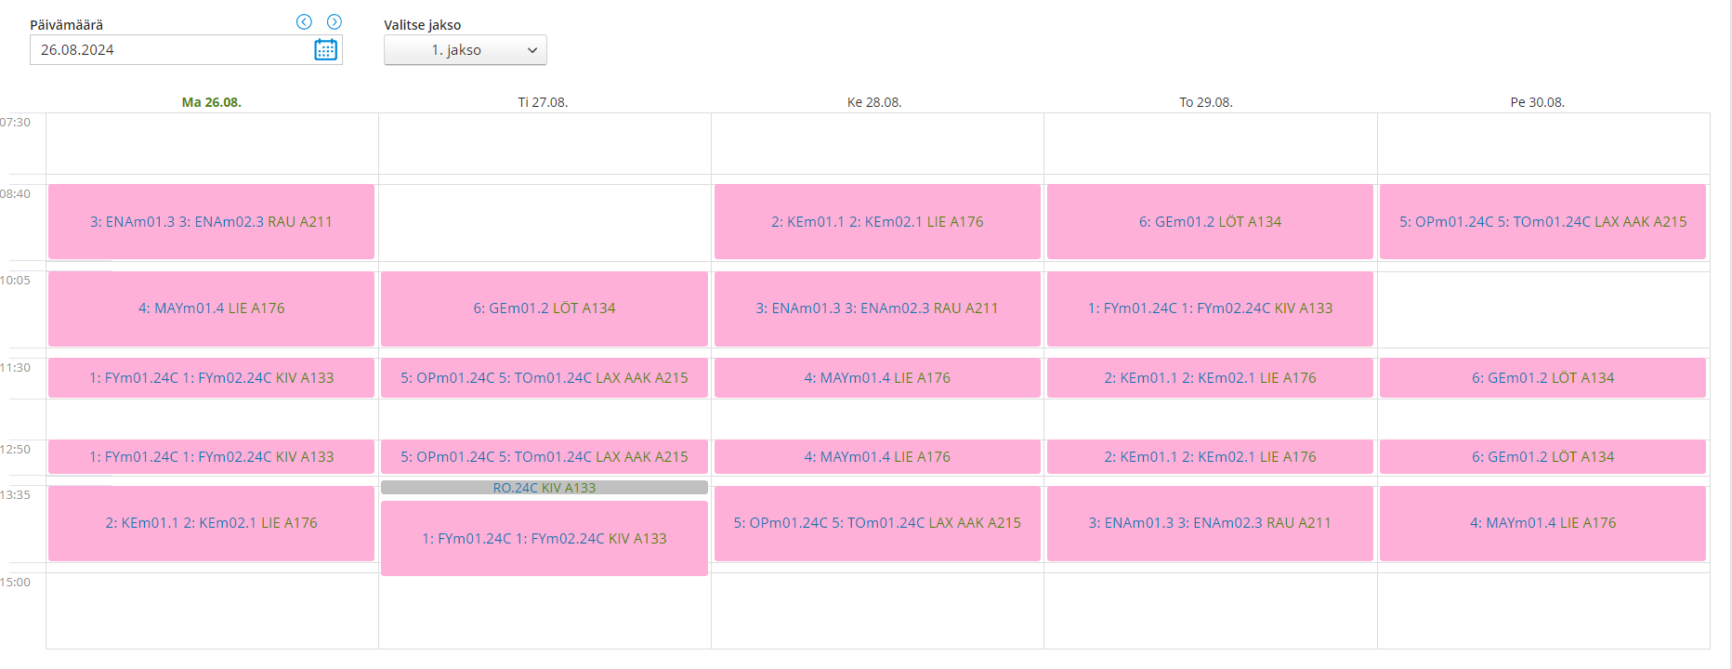
WILMAN TYÖJÄRJESTYS
ERI PERIODIEN LUKUJÄRJESTYKSET NÄKYVÄT VALIKKOA VAIHTAMALLA.
PERIODIT 2-5 TÄYTTYVÄT SYYSKUUSSA.
NUMERO 5 oppitunnin edessä kertoo palkin. Huom! koeviikko

Slide 8
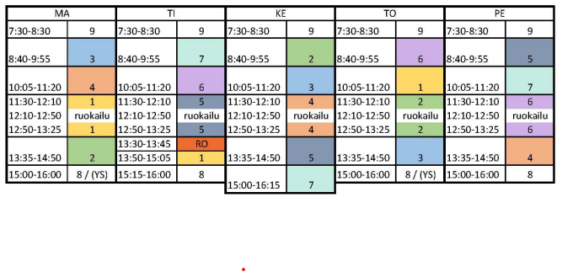
TUNTIKIERTOKAAVIO Milloin oppitunnit alkavat ja päättyvät? Jokaista opintojaksoa opetetaan 3 kertaa viikossa periodin ajan

Slide 9
OPINTOVALINNAT 1. vuodelle TEHDÄÄN OPO-TUNNEILLA ENSI VIIKOSTA ALKAEN!
Muutokset valintoihin kesken vuotta tehdään oman opon kanssa.
Valinnat tehdään 3. vuoden opiskelusuunnitelman mukaan. Mikäli opiskelija haluaa muuttaa suunnitelmaa 3,5 vuoteen tai 4 vuoteen, keskustelu oman opon kanssa.
2. periodissa alkavat:
Pitkä ruotsi RUA tai keskipitkä ruotsi RUB
Matematiikka pitkä MAA tai lyhyt MAB
Äidinkieli ellei ole jo alkanut 1. periodissa
S2 alkaa 2. periodissa
Mahdollisuus tutustua valinnaisiin vieraisiin kieliin TOM15 opintojaksolla
Valinnaiset espanja, ranska, saksa ja venäjä alkavat 3. periodissa

Slide 10
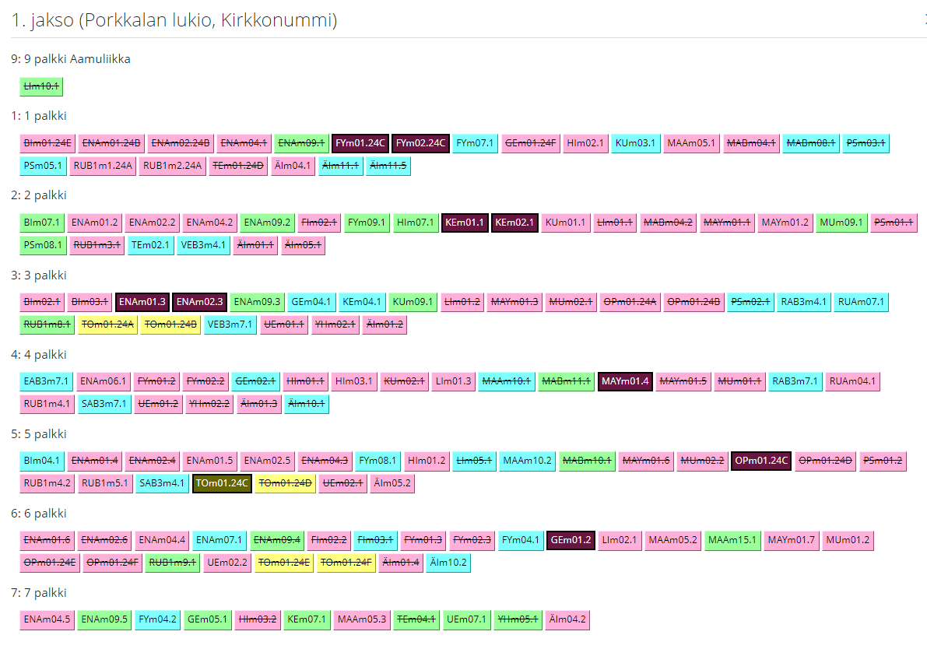
OPISKELIJAN VALINTATARJOTIN, jossa valinnat tehdään 9.9. alkavalla viikolla!
Vaaleanpunaiset ruudut pakollisia, siniset valinnaisia ja vihreät koulukohtaisia. Tummanpunaiset tehtyjä valintoja. HUOM! Tämä on opiskelijan Wilma-näkymä, mutta tiedoksi teille, jos kotona tällainen vilahtaa näkyvissä.

Slide 11
WILMA-OHJEET HUOLTAJILLE

Slide 12
Huom!
Mobiilinäkymä on suppeampi!
HUOLTAJAN WILMA-NÄKYMÄ (SELAIN)
SEURAAVA DIA
PERIODIN JÄLKEEN ARVOSANAT NÄKYVÄT TÄÄLLÄ.
ENSIMMÄISET SYYSLOMAAN MENNESSÄ!
TÄÄLLÄ NÄKYVÄT MUUT KUIN KOEVIIKON KOKEET JA ARVOSANAT, JOS OPETTAJA NE TALLENTAA.
OPETTAJAN EI OLE PAKKO KÄYTTÄÄ TÄTÄ!

Slide 13
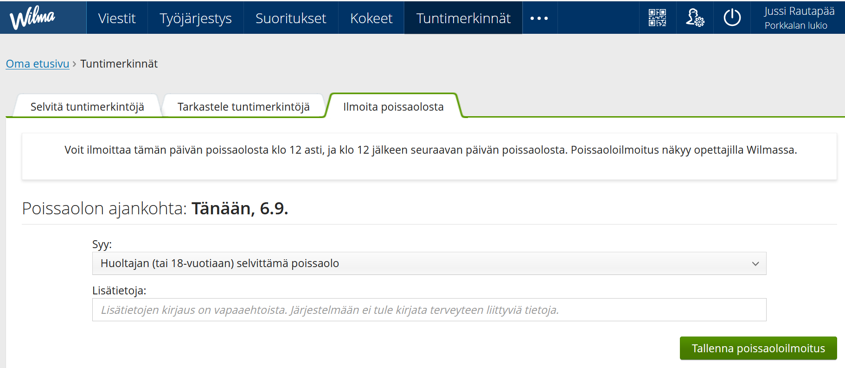
TÄLLÄ TOIMINNOLLA ILMOITAT OPISKELIJAN SAIRAAKSI/ POISSAOLLEEKSI KOKO PÄIVÄKSI!
→ ÄLÄ LÄHETÄ ERILLISTÄ WILMA-VIESTIÄ OPETTAJILLE

Slide 14
LOMAKKEET
TARKISTAKAA/ KORJATKAA TÄTÄ KAUTTA OMAT JA NUOREN YHTEYSTIEDOT!

Slide 15
YLIOPPILASTUTKINTO Kuva: Studeo Opm01 Minä opiskelijana –sähköinen oppimateriaali

Slide 16
KUUNTELE, KYSELE, KEHU, KANNUSTA! Huoltajan apu on edelleen tarpeen ☺
Läksyjen/ muun elämän aikataulutus & kokeisiin lukeminen vaativat enemmän aikaa ja suunnittelua kuin aiemmin.
Oman opiskelutavan löytäminen/ hiominen
→ alkaa hahmottua syksyn aikana
Lukemisen harjoittaminen
Arvosanat voivat laskea alkuun, tsemppaus!
Yhteys opoon, jos opiskelu junnaa paikallaan tai alkaa hommia jäädä tekemättä
→ Wilman säännöllinen seuraaminen

